Slide 1
Practical Chinese
2018/10/30

Slide 2
小考

Slide 3
作者
秦文君，中国当代优秀的儿童文学作家之一。1954年出生。
主要作品：《秦文君文集》、儿童文学集《变变变》、《调皮的日子》

Slide 4
你在和别人相处的过程中，肯定遇到过对方说话算数或不算数的情况，这时候你有什么感受？

Slide 5
你听说过“守信用”这个词吗？
你觉得应该怎么评价“守信用”这种行为？

Slide 6
这篇课文讲的就是一个关于“守信用”的故事。请你读一读，想一想你对文章中的人物有什么看法，以及这件事对“我”有什么影响。

Slide 7
第三课 一诺千金

Slide 8
回答问题
那个男生问“我”借钱，“我”的第一个反应是什么？后来“我”是否答应借钱？
大家觉得那个男生的母亲只有什么形象？
为什么“我”会为难？
第五天的时候，那个男生来上学了吗？那“我“的心情怎么样？
那个男生什么时候才来找“我”？
描述一下“第五天”发生的事情。
“我”是从哪里知道那个男生为什么要向“我”借钱？
为什么那个男生要借钱？
为了还钱，那个男生去哪里赚钱？他到什么时候才赚够了钱？
你觉得那个男生为什么要十万火急地急行夜色中?
从这个男生的行为我们可以看出他是个什么样的人？

Slide 9
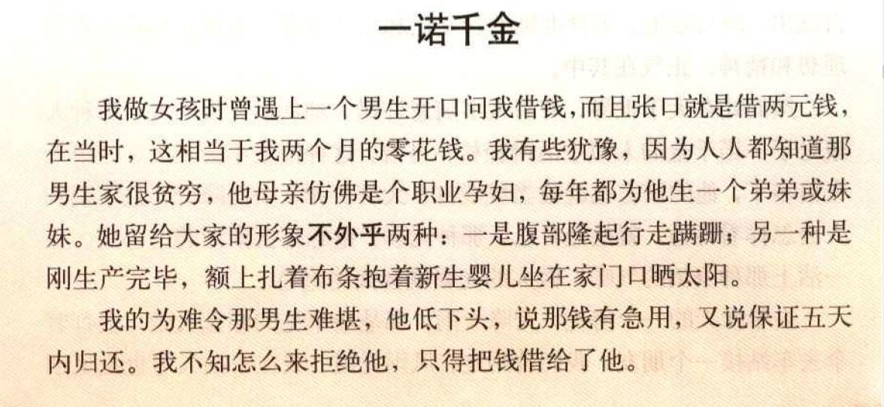

Slide 10
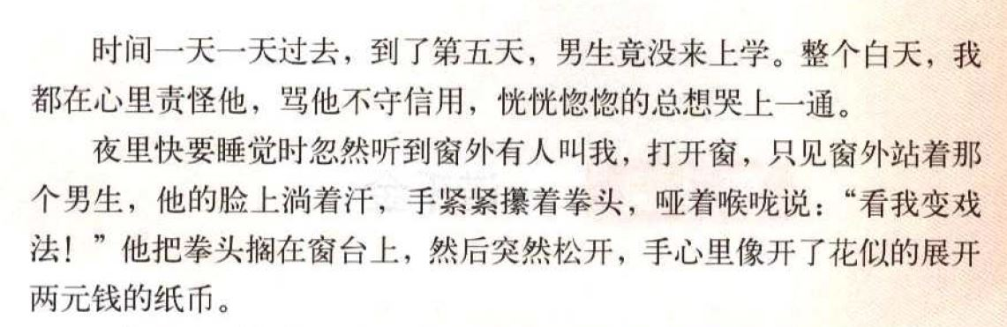

Slide 11
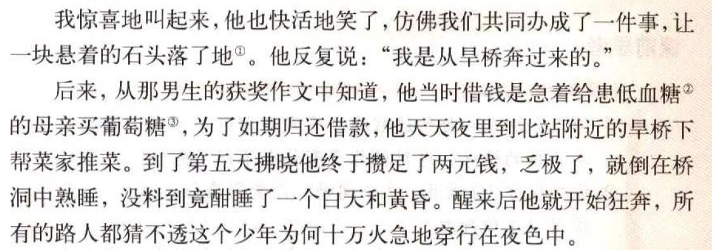
Notes:
一块悬着的石头落了地：比喻解除担心，完全放心了
低血糖：血液中葡萄糖过低而引起饥饿感、心悸、出汗、昏迷等症状，重者甚至会死亡。 Hypoglycemia
葡萄糖：一种重要的营养物质，在葡萄中含量多，是人和动物能量的主义来源。glucose

Slide 12
那个男生问“我”借钱，“我”的第一个反应是什么？后来“我”是否答应借钱？
大家觉得那个男生的母亲只有什么形象？
为什么“我”会为难？

Slide 13
第五天的时候，那个男生来上学了吗？那“我“的心情怎么样？
那个男生什么时候才来找“我”？
描述一下“第五天”发生的事情。

Slide 14
“我”是从哪里知道那个男生为什么要向“我”借钱？
为什么那个男生要借钱？
为了还钱，那个男生去哪里赚钱？他到什么时候才赚够了钱？
你觉得那个男生为什么要十万火急地急行夜色中?
从这个男生的行为我们可以看出他是个什么样的人？

Slide 17
Notes:
一块悬着的石头落了地：比喻解除担心，完全放心了
低血糖：血液中葡萄糖过低而引起饥饿感、心悸、出汗、昏迷等症状，重者甚至会死亡。 Hypoglycemia
葡萄糖：一种重要的营养物质，在葡萄中含量多，是人和动物能量的主义来源。glucose

Slide 18
语言点

Slide 19
她留给大家的形象不外乎两种：……
【解释】
不外乎：动词，也说“不外”，意思是不超出某个范围。
【举例】
常常去游泳馆的人不外乎小王、小张、小李他们几个。

Slide 20
练一练
用“不外乎”完成句子
她每天的生活都是“两点一线”；不是上班就是回家吃饭、睡觉、看书。__________________________。
Notes:
他的演技谈得上很有特色
他谈得上是中国古代最伟大的诗人之一了

Slide 21
一般人心情不好有各种各样的原因；归纳起来看，包括主观和客观两方面。
_________________________________。
这家电脑公司生产的产品__________。

Slide 22
近义词辨析

Slide 23
完毕-完结

Slide 24

 | 完毕 完结
词性 | 都是动词。
语义 | 都有结束的意思。

Slide 25
消毒完毕，工作人员离开了病房。
老师让我考试完毕之后去他的办公室。
他的生命已经完结。
人类对自然界的认识永远不会完结。
Notes:
完毕

Slide 26

 | 完毕 | 完结
语义 侧重 | 着重在事情的过程，表示已经完成。 | 着重在事情的结果，表示不再存在。

Slide 27
购物完毕、吃饭完毕、洗澡完毕
小说完结、电影完结、学期完结

Slide 28
 | 完毕 | 完结
搭配 | 动词+完毕 | 名词+完结
 |  | 关系完结、感情完结、婚姻完结、矛盾完结、生命完结、战争完结、学期完结、假期完结、故事完结、小说完结、电影完结、任务完结、项目完结

Slide 29
 | 完毕 | 完结
语义侧重 | 着重在事情的过程，表示已经完成。 | 着重在事情的结果，表示不再存在。
搭配 | 动词+完毕 | 名词+完结

Slide 30
练一练
检查（ ）后，医生向病人解释了目前的情况。
现在事情还没有（ ），还需要我们做进一步的研究和处理。
一个学期（ ）了，同学们旅游的旅游，回家的回家。
Notes:
完毕
完结
完结

Slide 31
为难-难为

Slide 32
为难-难为
 | 为难 难为
词性 | 都有作对或刁难的意思。
语义 | 都可以做动词。
我决定辞职了，因为我的老板经常故意为难/难为我。
孩子太小了，还不懂这么复杂的问题，就别再为难/难为他了。

Slide 33
真是难为你了，要不是你，我还不知道怎么办呢。
一个人带着三个孩子，真难为她了。

Slide 34
姐姐和姐夫生了四个孩子，但是最近离婚了，姐姐一个人带着四个孩子一起生活，但是姐姐的薪水并不高，而且四个孩子年纪还小，生活真的很辛苦。→
今天大家都请假，只有我一个人去上班，我一个人做了三个人的工作，下班后，老板对我说：“真是辛苦你了！” →

Slide 35
 | 为难 | 难为
语义 | 没有这个意思 | 还有“多亏”的意思，指做了不容易做的事。

Slide 36
难为你还帮我把行李搬进来。
难为你想得这么周到。
我一下飞机，小李就来机场接我，还帮我搬行李，真的是辛苦他了。→

Slide 37
 | 为难 | 难为
词性 | 没有这个用法 | 可以用于客套话，用于感谢别人为自己做事。

Slide 38
朋友突然向我借一万块，这件事让我好为难。
别让人做为难的事了，还是自己解决吧。
爷爷奶奶让我学医学，爸爸妈妈让我学法律，这可让我太难为了！
姐姐约我今天去唱歌，同学约我去吃饭，让我很难为。

Slide 39
 | 为难 | 难为
词性 | 动词、形容词 | 动词

Slide 40
 | 为难 | 难为
语义 | 没有这个意思 | 还有“多亏”的意思，指做了不容易做的事。
词性 | 没有这个用法 | 可以用于客套话，用于感谢别人为自己做事。
词性 | 动词、形容词 | 动词

Slide 41
练一练
这么多事情都都要你一个人做，真（ ）你了。
A: 我已经帮你吧东西都收拾好了。
B: （ ）你想得这么周到。太感谢啦！
她的朋友请她马上去机场接机，这让他很（ ），因为公司正好有重要的事情需要处理。

